Slide 1

Droner båd
Dronebåd i LOS til automatisk undersøgelse

Slide 2


Hvem er jeg?
Navn: Gert Lauritsen
Bedrifter:
Svagstrømsingeniør
Medskifter af Skytem
SW&HW udvikler
Hobby og Fritid:
Brygger ØL
3 børn, kone, hus og Elbil

Slide 3
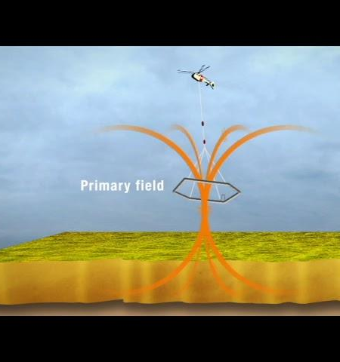

https://www.youtube.com/watch?v=AwNg--LtuMc

Slide 4
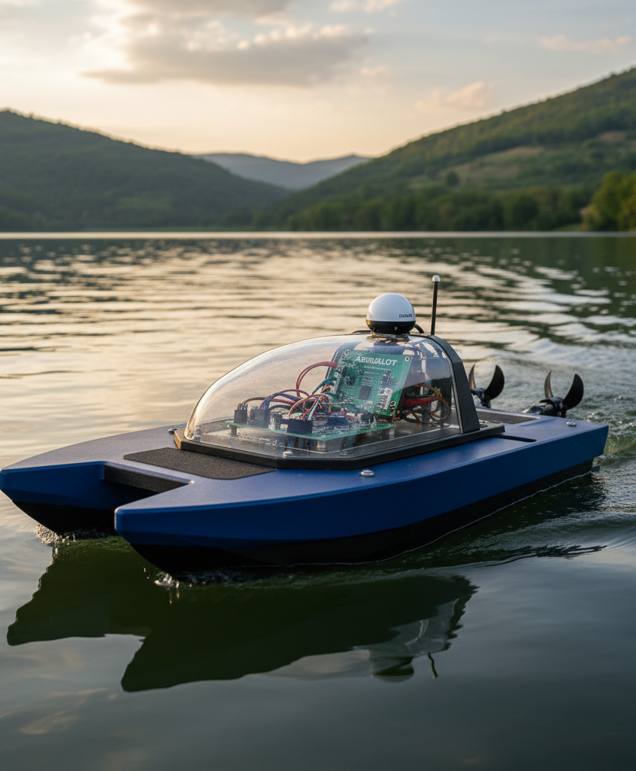
Dagens mål
Arduino (indblik i hvad der er bagved):
Elektroniken bagved
Software gennemgang og test
Felt test
ArduPilot
Systemoversigt
Kommunikation
Optimering

Slide 5
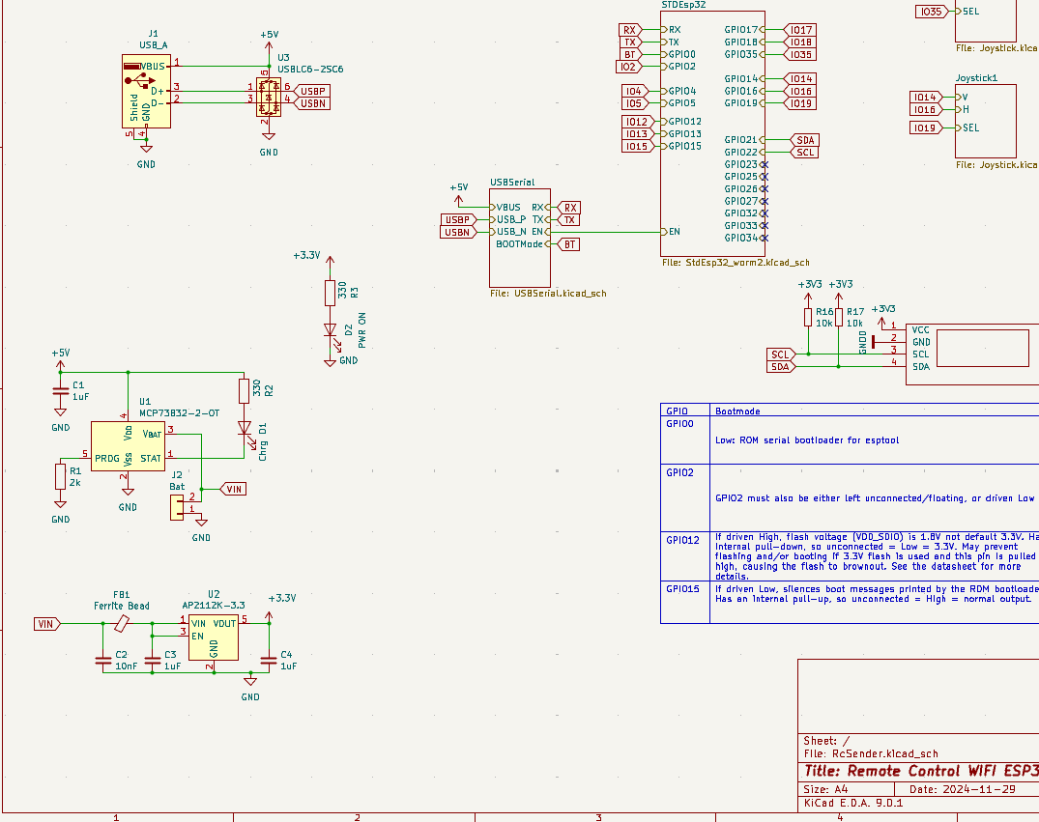
Elektroniken (sender)

Slide 6
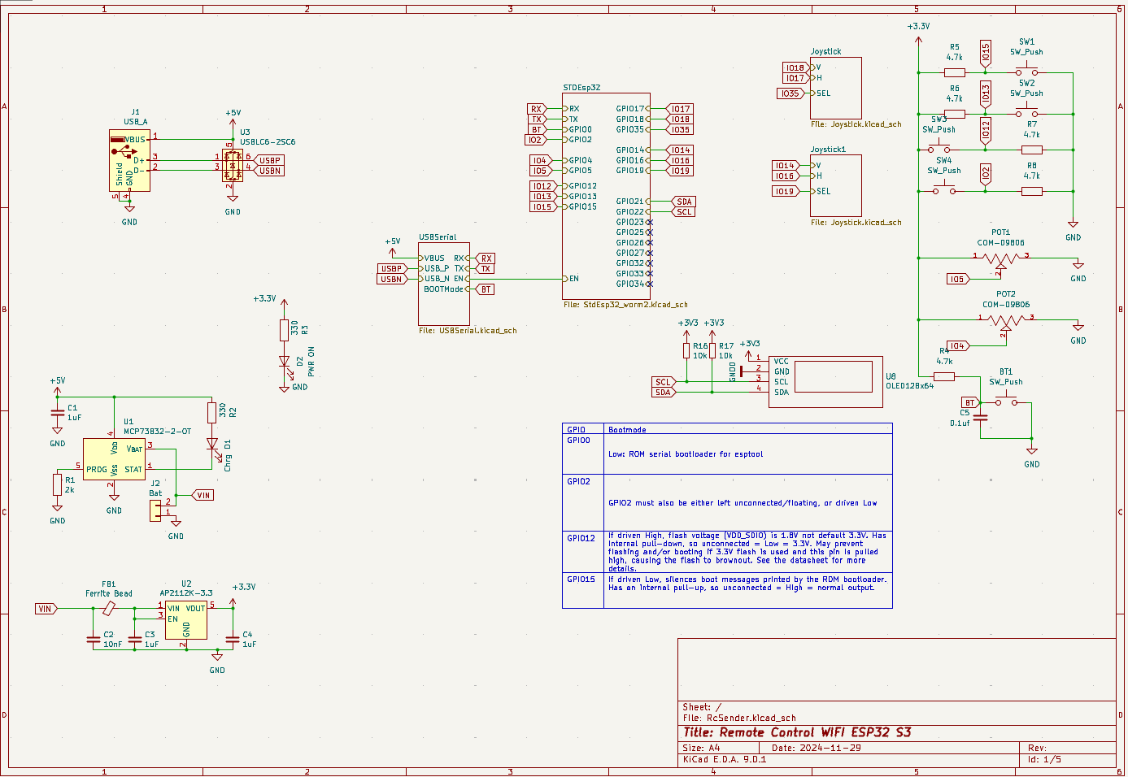

Slide 7
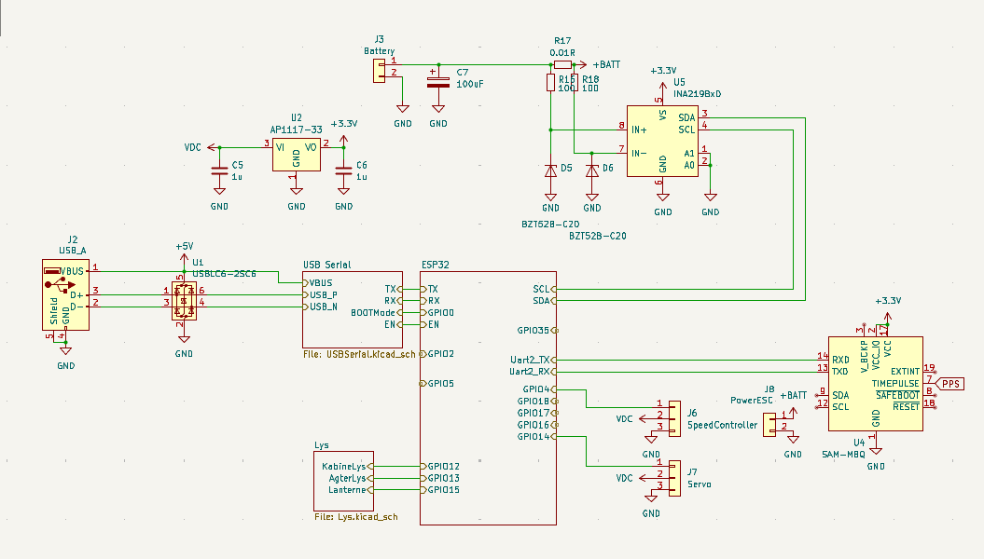
Elektronik Modtager

Slide 9
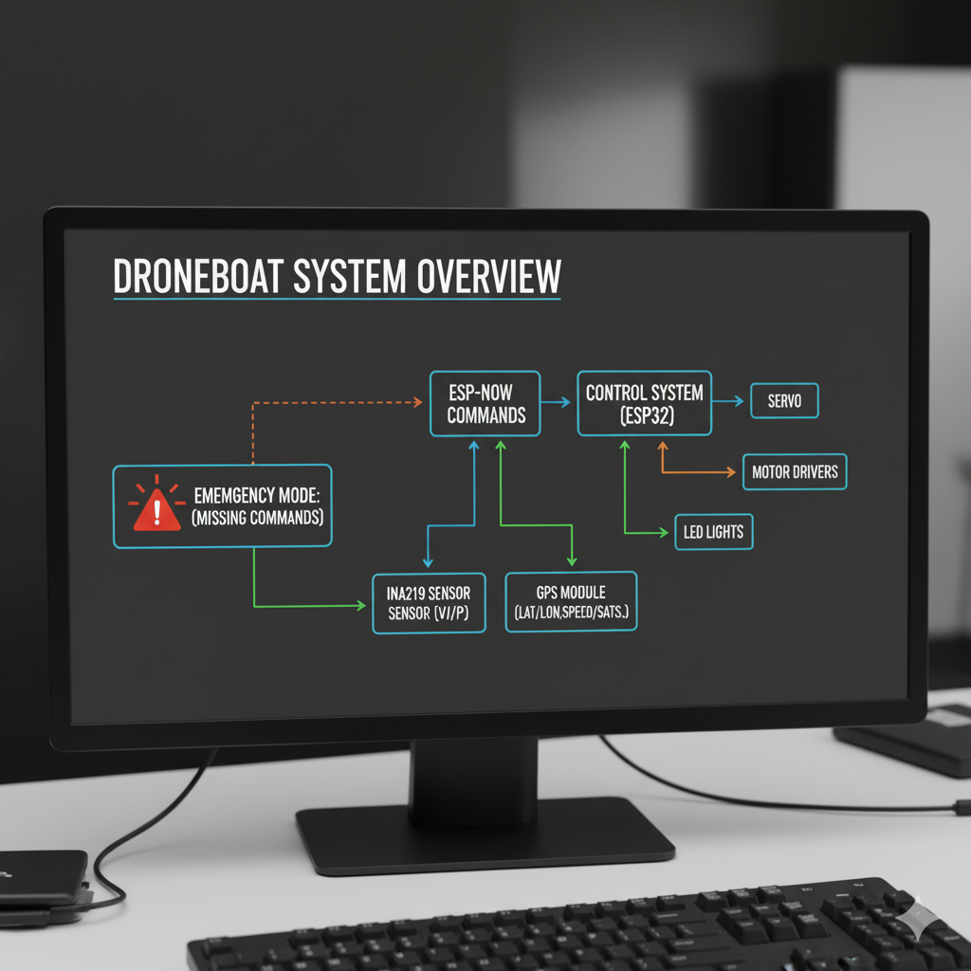
Systemoverblik
ESP-NOW kommandoer → Servo, motor og LED’er
Sensorer: INA219 (V/I/P) og GPS (lat/lon/hast./sats.)
Telemetri tilbage via ESP-NOW (hver 200 ms)
Nødtilstand ved manglende kommandoer

Slide 10
INA219 (I²C)
Wire.begin(21, 22) og ina219.begin()
Målinger: busV, shuntV, current_mA, power_mW
Kalibrering: 32 V / 2 A som udgangspunkt
Husk pull-ups på SDA/SCL (typisk 4,7 kΩ)

Slide 11

Software (RC del)
Sender
Modtager
Telematri

Slide 12
Senderdel (ESP32 + PC-bridge) – overblik
Formål: Saml manuelle input (potmetre/knapper) og PC-kommandoer
ESP32 sender ESP-NOW CommandPacket til pilot og modtager telemetri
USB-seriel til PC for manuelt UI og logging/visualisering
Datavej: Pot/knapper ↔ ESP32 ↔ ESP-NOW ↔ Pilot | PC ↔ Seriel ↔ ESP32

Slide 13

Modtager
Sends telemetry over ESP-NOW
Receives ESP-NOW commands for servo position, motor speed, and LEDs on GPIO 12/13/15
Reads current/voltage from an INA219
Parses GPS (UART2)
Drives a servo on GPIO 14
Drives a PWM motor controller on GPIO 4

Slide 14

Modtagerkode gennemgang

Slide 15
Telematri
Hvad er ESP-NOW pakker
Kommandoer (modtaget):
servo_us (1000–2000 µs typisk)
motor_duty (0–1023 -> PWM duty)
leds bitmask: bit0=GPIO12, bit1=GPIO13, bit2=GPIO15
Telemetry (sendt):
INA219: busV, shuntV, current_mA, power_mW
GPS: lat, lon, speed_kmh, sats, fixAge_ms

Slide 16
ESP-NOW – kort fortalt
Lav latenstid, uden adgangspunkt (AP)
WiFi.mode(WIFI_STA) og samme kanal på enheder
Send- og modtage-callbacks til status og data
Overvej kryptering og faste peers i produktion

Slide 17
ESP-NOW: Telemetripakke
// Telemetri (pilot → ESP-NOW) typedef struct __attribute__((packed)) { float busV; // Spænding (V) float shuntV; // Shunt-spænding (mV) float current_mA;// Strøm (mA) float power_mW; // Effekt (mW) double lat; // Breddegrad (°) double lon; // Længdegrad (°) float speed_kmh; // Hastighed (km/t) uint8_t sats; // Antal satellitter uint32_t fixAge_ms; // Millisekunder siden sidste fix } TelemetryPacket;

Slide 18
Seriel protokol (PC ↔ ESP32)
Kommandoer til ESP32 (tekst, én pr. linje):
mode=manual | mode=pc
servo=1500 motor=512 leds=3
ESP32 → PC (NDJSON pr. linje):
{"type":"telemetry","busV":12.1,"current_mA":250,...}
{"type":"ack","mode":"pc"}

Slide 19
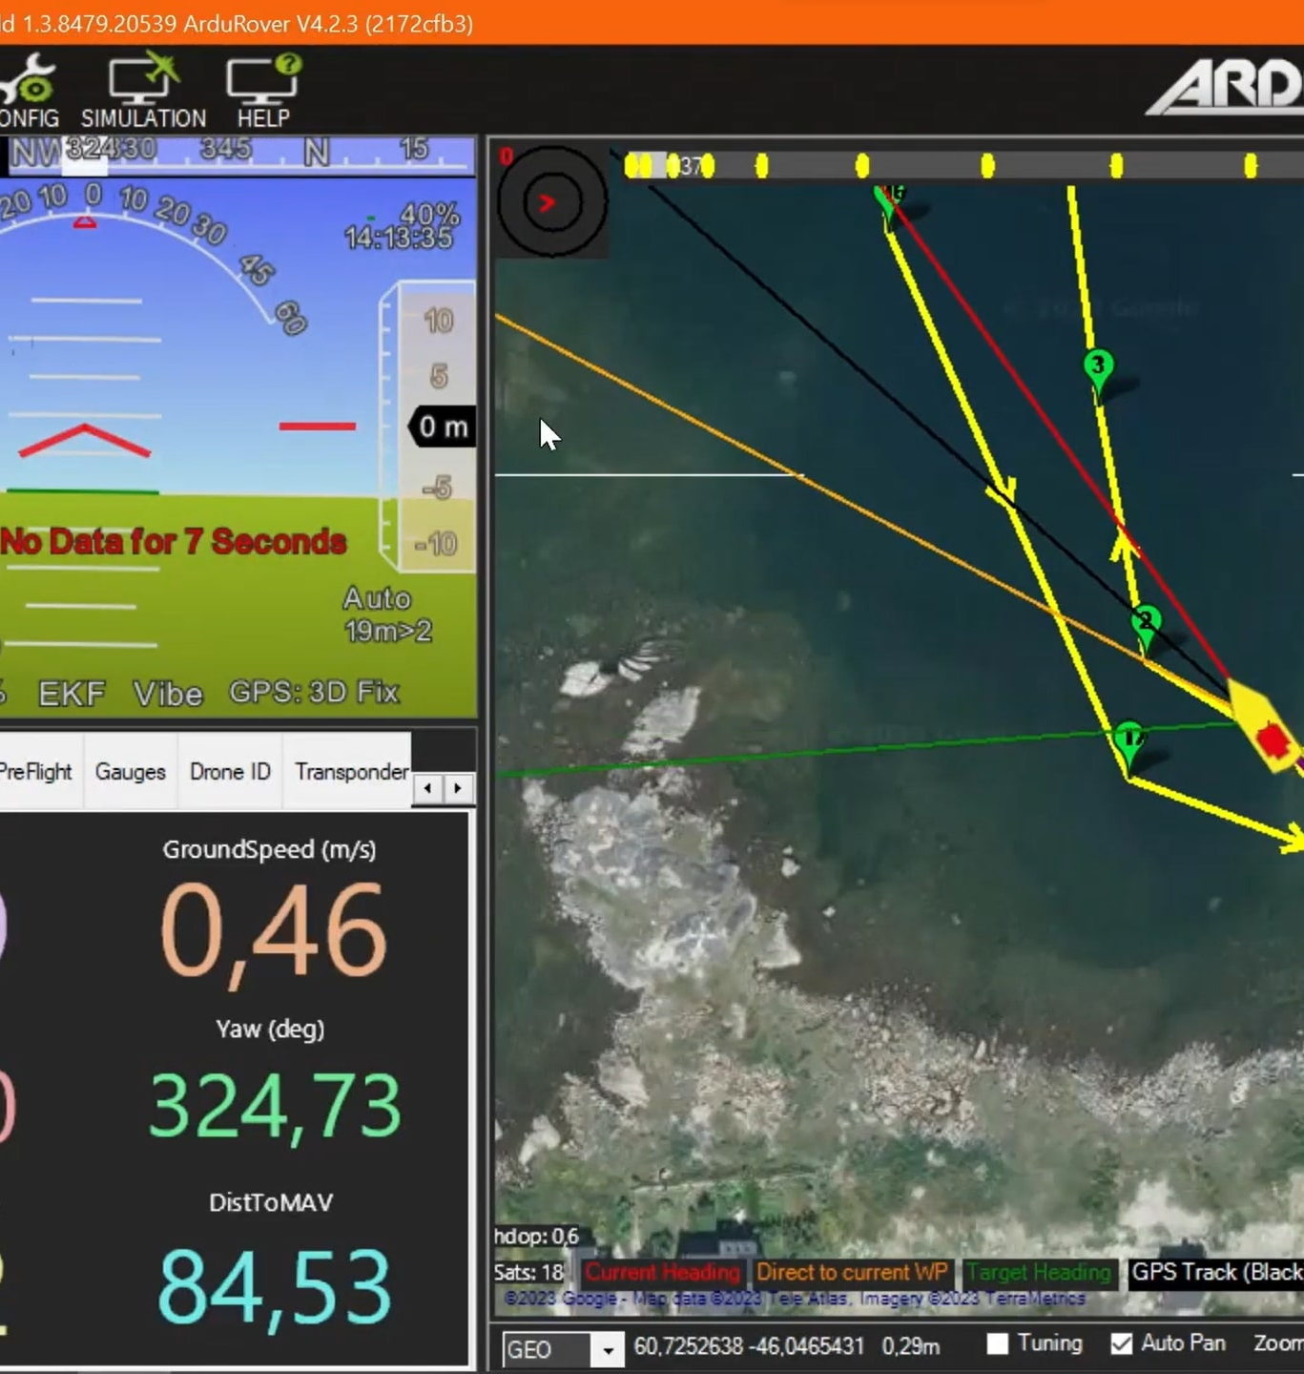
Arduino Pilot

Slide 20
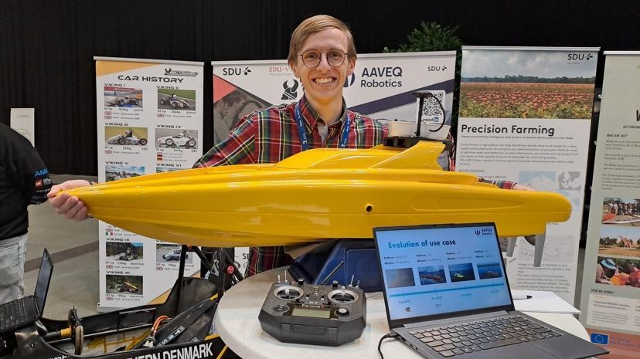
ArduPilot
Unmanned Surface Vehicle (USV)
Modular design
Open Source

Slide 21

aaveqrobotics

Slide 22
Arkitektur – hvad snakker med hvad?
ESP32 Pilot Læser GPS + INA219, styrer servo (GPIO14), motor PWM (GPIO4), LED’er (12/13/15). Sender telemetri ud via ESP-NOW (til din sender/PC-bridge) og via MAVLink (til ArduPilot/GCS).
ArduPilot (flight controller) Forbinder via UART (TELEM-port) til ESP32 og ser MAVLink-telemetri (heartbeat, GPS, batteri). Kan sende RC_CHANNELS_OVERRIDE tilbage (også fra GCS), som din ESP32 tolker til servo/motor/LED.
GCS (QGroundControl / Mission Planner) Viser ESP32’s heartbeat, GPS og batteri. Kan sende RC override.

Slide 23
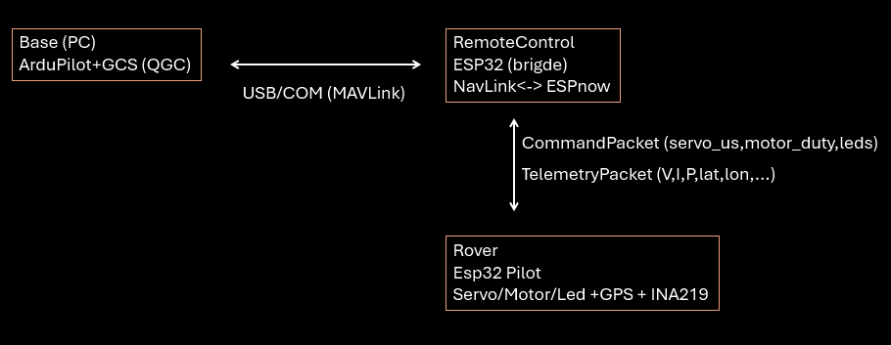
Systemoversigt (roller & dataveje)

Slide 24
Hvem gør hvad?
Funktion: Styrer servo (GPIO14), motor PWM (GPIO4) og LED’er (GPIO12/13/15). Læser GPS (UART2) + INA219 (I²C 21/22).
Kommunikation:
Modtager kommandoer via ESP-NOW (CommandPacket).
Sender telemetri via ESP-NOW (TelemetryPacket).
Kode: Brug din “Arduino Pilot”-sketch uden MAVLink (den første version vi lavede med ESP-NOW).

Slide 25
REMOTECONTROL (ESP32 Bridge)
Funktion: Oversætter mellem PC’ens MAVLink og Roverens ESP-NOW.
PC → RemoteControl: Modtager MAVLink (fx RC_CHANNELS_OVERRIDE) via USB-seriel og laver det om til CommandPacket → sender over ESP-NOW til Rover.
Rover → RemoteControl: Modtager TelemetryPacket (ESP-NOW), laver om til MAVLink (HEARTBEAT, GPS_RAW_INT, BATTERY_STATUS) → sender ud på USB-seriel til PC (ArduPilot/GCS).

Slide 26
BASE (PC)
Funktion: Kører ArduPilot (SITL eller ArduPilot for Windows/Linux) og evt. GCS (QGroundControl/Mission Planner).
Kommunikation: MAVLink over USB/COM til RemoteControl.
GCS ser telemetri (GPS/BATTERY/HEARTBEAT) og kan sende RC override via ArduPilot → videre til Rover.

Slide 27

Kode gennemgang

